Slide 1
语文园地（六）
语文精品课件 四年级上册
授课老师：某某
授课时间：20XX

Slide 2
交流平台
常言道：不动笔墨不读书。尤其在语文学习上，特别强调边读边记边想，你又哪些学习语文的好方法呢？
其实作批注也是一种很好的学习语文的方法，能够帮助我们塔高学习效率。

Slide 3
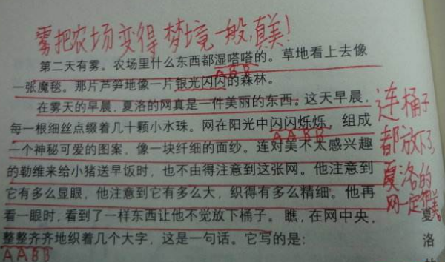
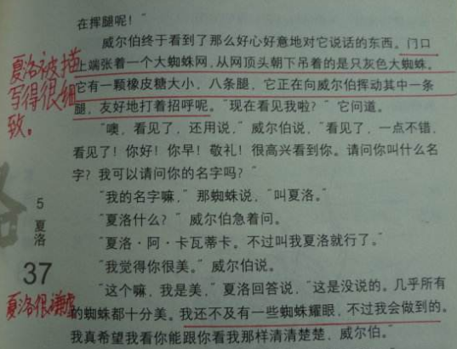
《夏诺的网》一文中的批注：

Slide 4
交流平台
自有读课本中“交流平台”中的内容。思考：这四段话围绕作批注讲了哪些内容？
一、一边阅读，一边批注有疑问、有启发或是写得好的地方是很好的学习方法。
二、作批注的方法有标画词句和写批语等。
三、读完文章，作完批注，再重新读一下文章和批注，可以加深对文章的理解。
四、同学之间互相交流批注，了解别人对文章的想法，丰富自己对文章的理解。

Slide 5
写批注的方法
1.找出文中优美的成语或词语，分析其作用。
2.找出文中比喻、拟人、排比等修辞，分析其作用。
3.找出重点句子：总起句、过渡句、中心句。

Slide 6
识字加油站
韭jiǔ 韭菜 芥jiè 芥菜 芹qín 芹菜 蒜suàn 青蒜
椒jiāo 辣椒 藕ǒu 莲藕 薯shǔ 红薯 芋yù 芋头

Slide 7
识字加油站
这些字的共同点是什么？
韭jiǔ 芥jiè 芹qín 蒜suàn 椒jiāo 藕ǒu 薯shǔ 芋yù
1.都是一种植物，可以做主菜或配菜。
2.除了“韭”字，其他字的偏旁都是表示植物的“艹”和“木”。

Slide 8
识字加油站
韭jiǔ 芥jiè 芹qín 蒜suàn 椒jiāo 藕ǒu 薯shǔ 芋yù
韭：象形字
芹：形声字
椒：形声字
芋：形声字
芥：形声字
蒜：形声字
藕：形声字

Slide 9
词句段运用
你知道下面词语的意思吗? 说说你会在什么情况下使用它们。
打头阵 挑大梁 占上风 破天荒 栽跟头 敲边鼓 开绿灯 碰钉子

Slide 10
词句段运用
选择一个词语说一句话：
示例：
1.放过一次违章操作,等于为十次事故开绿灯。
2.碰钉子的事在所难免,我们要迎难直上,勇于克服。
3.父爱是拐杖,让我们在人生中少摔跟头。
4.他不再是惹是生非的公子哥,而是个有战略思想,能挑大梁的好汉了。

Slide 11
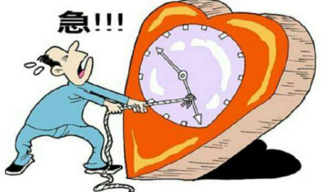
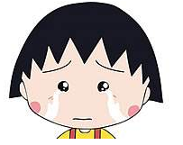
词句段运用
选一个词，仿照例子用动作描写来表现它。
害怕
生气
自豪
着急
快乐
伤心

Slide 12
词句段运用
写“害怕”:
我们马上都不说话了，贴着墙壁，悄悄地走过去。我的心里很害怕，怕它们看见了会追过来。 妈妈一走，我把屋里所有的灯都打开，然后钻进被窝，蒙上头，大气都不敢喘。

Slide 13
版权声明
感谢您下载xippt平台上提供的PPT作品，为了您和xippt以及原创作者的利益，请勿复制、传播、销售，否则将承担法律责任！xippt将对作品进行维权，按照传播下载次数进行十倍的索取赔偿！
1. 在xippt出售的PPT模板是免版税类(RF:
Royalty-Free)正版受《中国人民共和国著作法》和《世界版权公约》的保护，作品的所有权、版权和著作权归xippt所有,您下载的是PPT模板素材的使用权。
2. 不得将xippt的PPT模板、PPT素材，本身用于再出售,或者出租、出借、转让、分销、发布或者作为礼物供他人使用，不得转授权、出卖、转让本协议或者本协议中的权利。

Slide 14
谢谢各位倾听！
语文精品课件 四年级上册
授课老师：某某
授课时间：20XX

